Slide 1
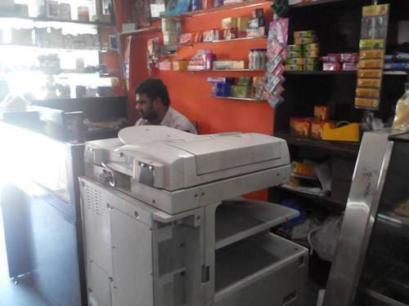
স্বাগতম

Slide 2
শিক্ষক পরিচিতি
জি.এম.মিজানুর রহমান
সহকারী শিক্ষক (ব্যবসায় শিক্ষা)
বুরুঙ্গা ইকবাল আহমদ হাই স্কুল এন্ড কলেজ
ওসমানীনগর, সিলেট
ই-মেইলঃ gm.mizanoor24@gmail.com

Slide 3
পাঠ পরিচিতি
শ্রেণিঃ | নবম-দশম
বিষয়ঃ | মালিকানার ভিত্তিতে ব্যাবসায়
অধ্যয়ঃ | চতুর্থ
তারিখঃ | ১৫/০৯/২০১৯
সময়ঃ | ৫০ মিনিট

Slide 4
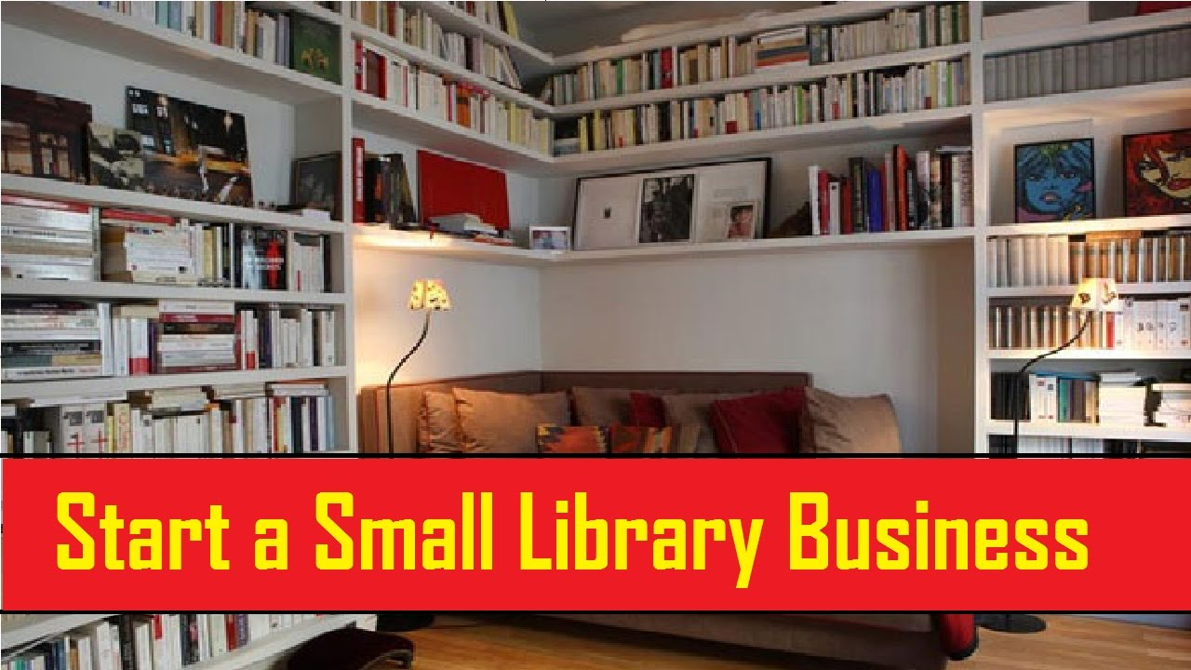
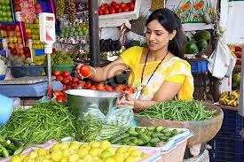
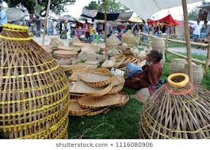
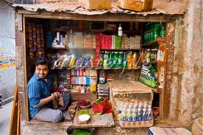
নিচের ছবিগুলো লক্ষ্য কর

Slide 5
আজকের পাঠ
একমালিকানা ব্যবসায়ের ধারণা

Slide 6
শিখনফলঃ
এই পাঠ শেষে শিক্ষার্থীরা -
১। একমালিকানা ব্যবসায়ের সংজ্ঞা বলতে পারবে;
২। একমালিকানা ব্যবসায়ের বৈশিষ্ট্যসমূহ বলতে পারবে;
৩। একমালিকানা ব্যবসায়ের ক্ষেত্র সম্পর্কে ধারণা ব্যাখ্যা করতে পারবে।

Slide 7
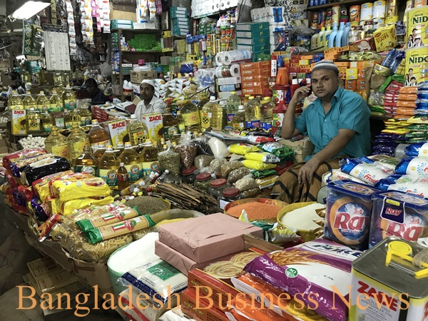

Slide 8
একক কাজ
একমালিকানা ব্যবসায় কী?

Slide 9
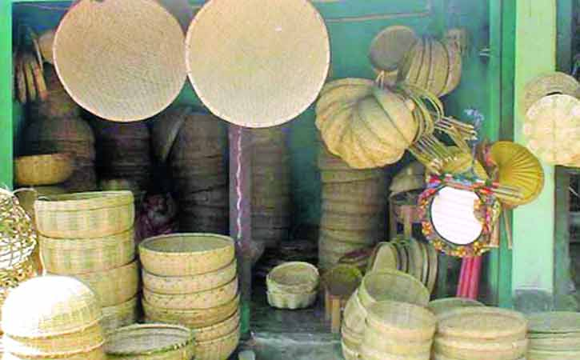
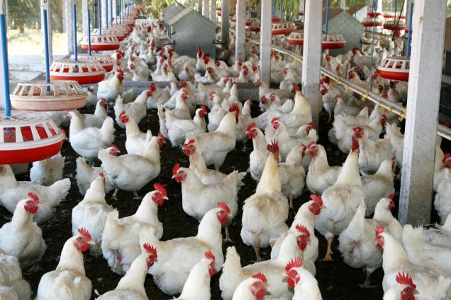
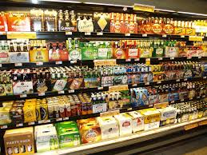
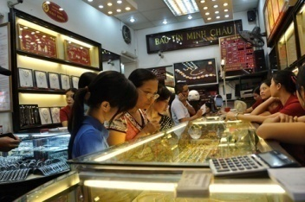

Slide 10
দলীয় কাজ
এক মালিকানা ব্যবসায়ের সুবিধা | এক মালিকানা ব্যবসায়ের অসুবিধা
সহজ গঠন প্রণালী
সীমাহীন দায়
স্বল্প পূঁজি
ব্যবস্থাপনার ত্রুটি
দ্রুত সিদ্ধান্ত গ্রহণ
বেশি ঝুঁকি
গোপনীয়তা রক্ষা
অনিশ্চত স্থায়িত্ব

Slide 11
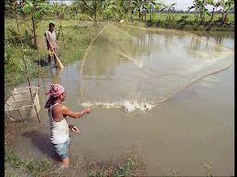
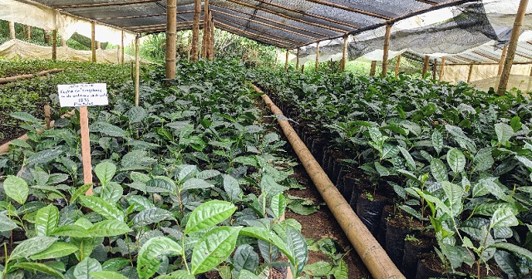

Slide 12
মূল্যায়ন
১। একমালিকানা ব্যবসায় কী?
২। একমালিকানা ব্যবসায়ে মালিকের দায় সীমাহীন-ব্যাখ্যা কর।
৩। একমালিকানা ব্যবসায়ের জনপ্রিয়তার কারণ ব্যাখ্যা কর।

Slide 13
বাড়ির কাজ
একমালিকানা ব্যবসায়ের দশটি উপযুক্ত ক্ষেত্রের নাম খাতায় লিখে আনবে।

Slide 14
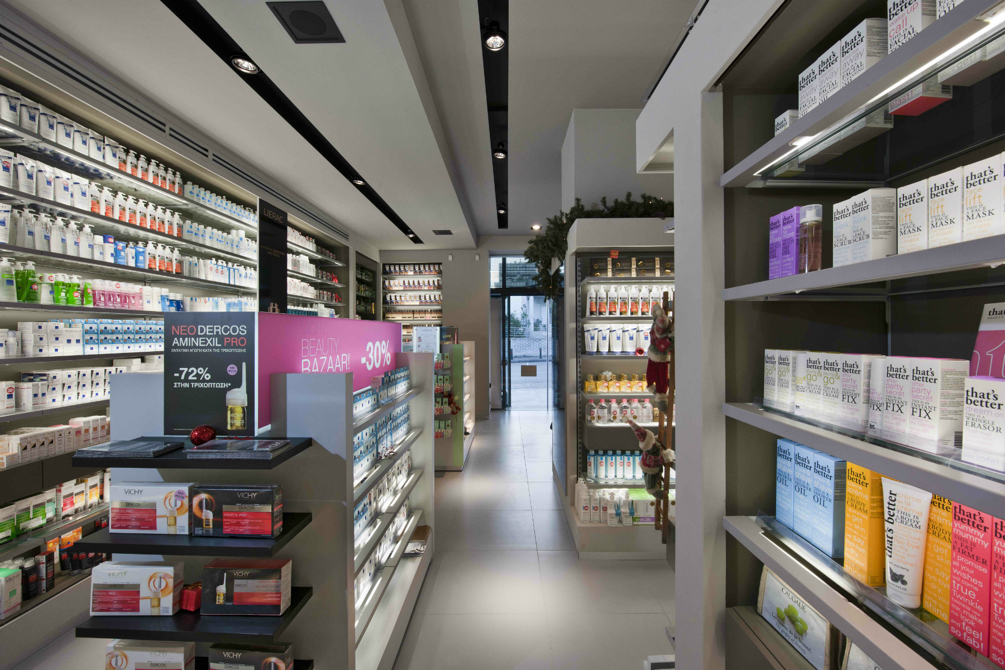
ধন্যবাদ

